Slide 1
불편함
스터디 사전 모집 단계
스터디 진행 계획을 알 수 없다.
스터디 참여자가 몇 명인지 알 수 없다.
스터디 분류 기준이 적어 온라인인지 오프라인인지 확인이 어렵다.
개설된 스터디의 종류가 적다.
2. 스터디 진행 단계
- 중간에 참여가능한 스터디의 경우 스터디 정보(시간, 내용, 대외활동 여부 등)을 알 수가 없다.
- 출석 등 스터디 관리의 불편함.
3. 스터디 마무리 단계
- 취업에 실질적인 도움이 되지 않음. 취업 연계 등이 있으면 좋겠다.
캡스톤

Slide 2
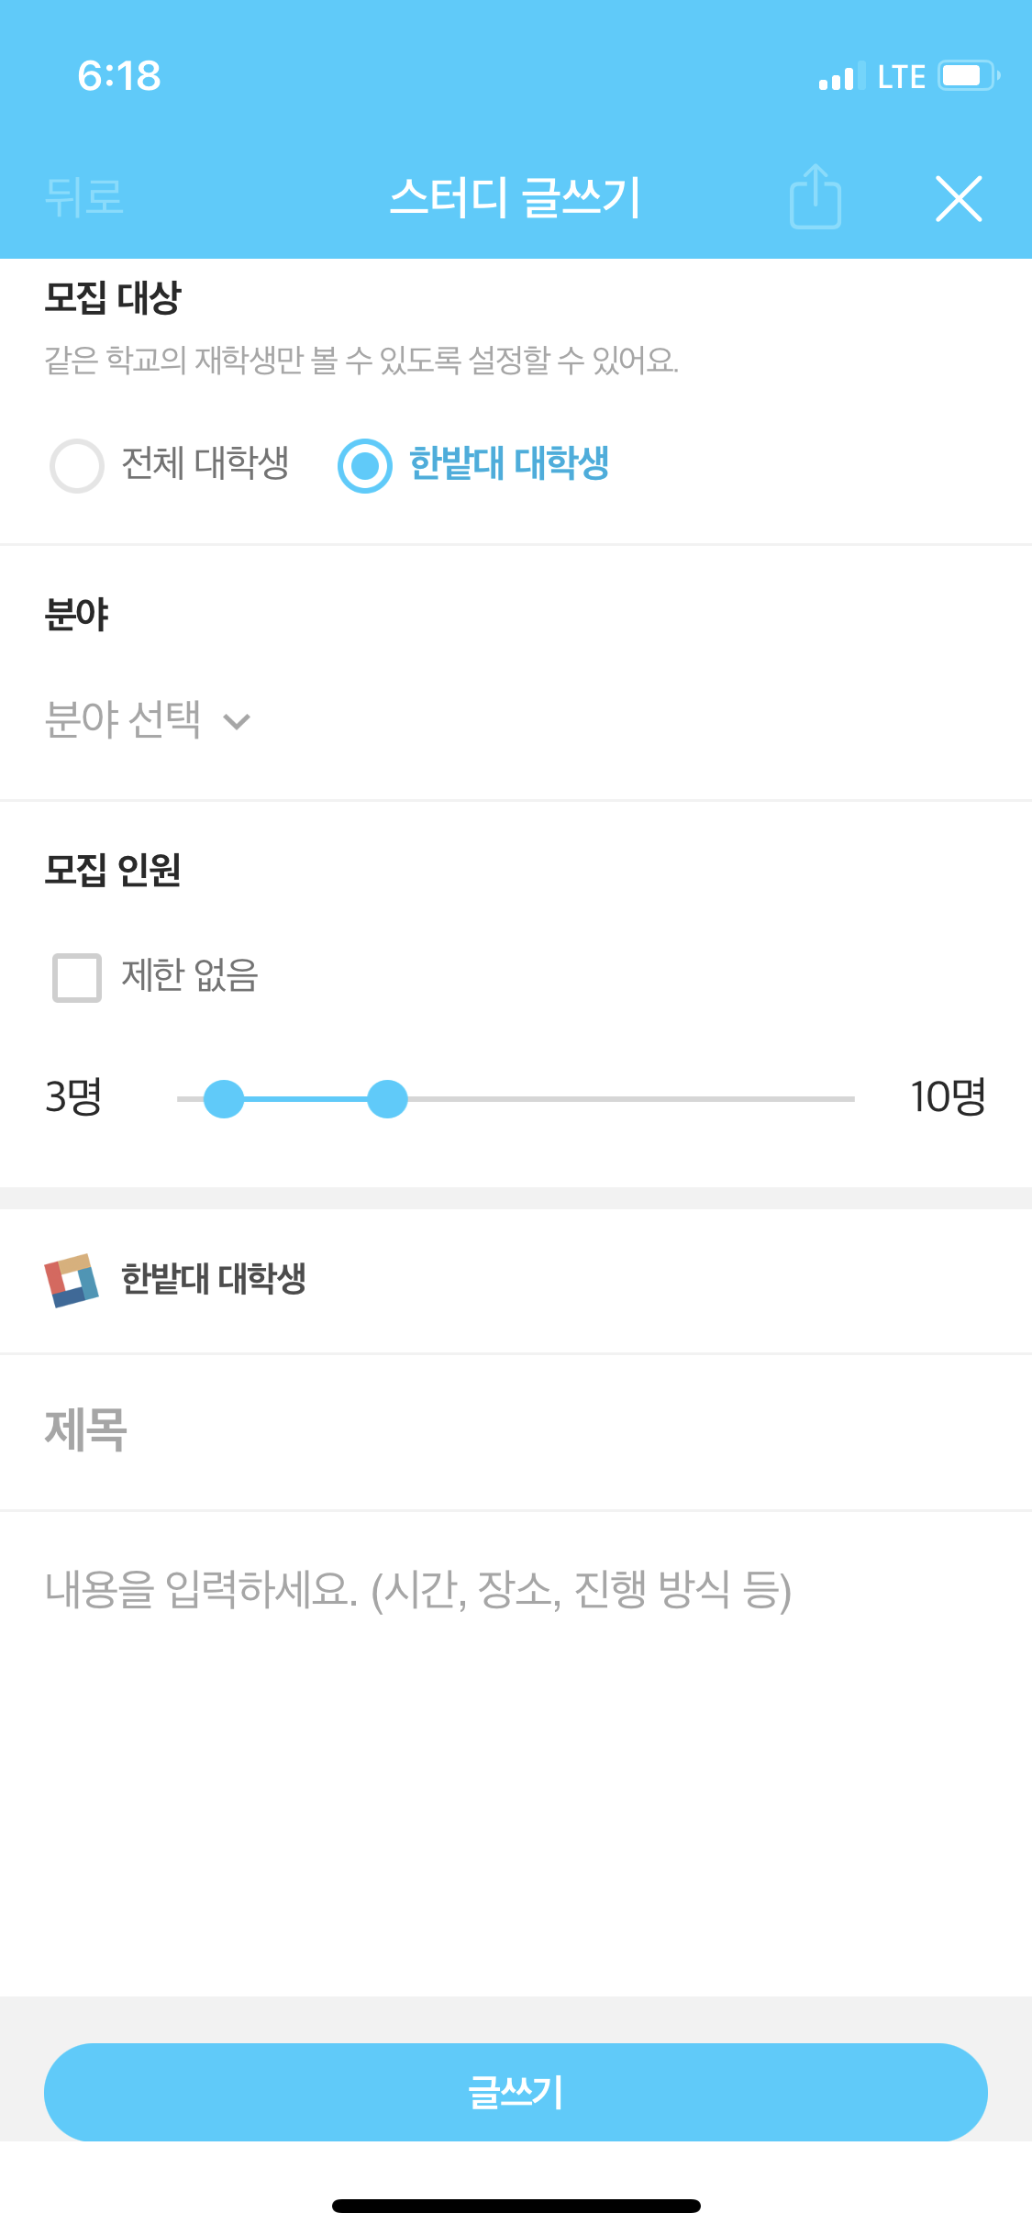
스터디 모집 단계
서론
스터디 글쓰기란에서 모집 대상, 분야, 모집 인원, 제목, 내용을 요구합니다.
모집 대상은 전체 대학생, 자신이 소속한 대학교 학생만을 선택할 수 있습니다.
분야는 어학, 취업, 고시/공무원, 취미/교양, 프로그래밍, 자율 등으로 이루어져 있습니다.
모집 인원은 3~10 또는 제한 없음입니다.
내용에 시간, 장소, 진행 방식을 입력해야 하지만 강제가 아닙니다.
캡스톤

Slide 3
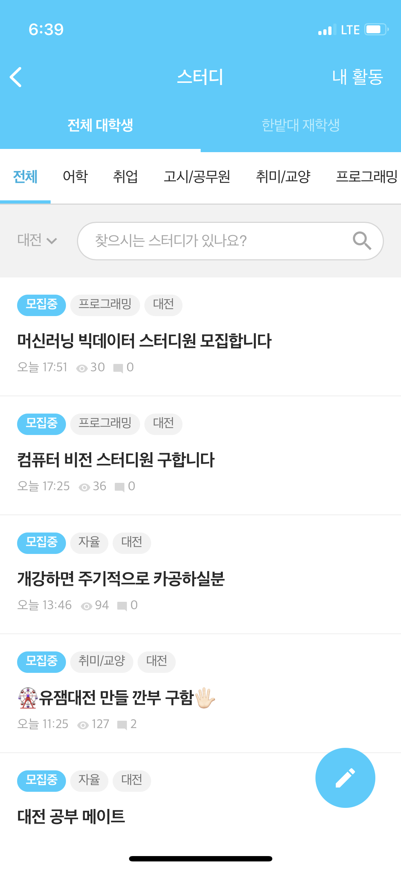
스터디 모집 단계
2. 중론
모집 대상
한밭대 대학생을 체크하면 비슷한 지역에 있는 사람들의 참여 기회가 제한됩니다.
전체 대학생을 체크하면 스터디장은 스터디 노출 기회가 비교적 적어지며 스터디를 구하는 사람에게는 불필요한 스터디 노출이 증가합니다.
이를 해결하기 위해 지역과 분야 선택 및 검색 기능이 있지만 일괄 선택이 불가능합니다.
캡스톤

Slide 4
스터디 모집 단계
2. 중론
분야
각 분야의 특성을 고려하지 않은 분야 나눔은 불필요한 정보 노출 확률을 증가시킵니다.
어학의 경우 독해, 문법, 회화, 자격증 등 여러 세부 분야가 있습니다.
취업의 경우 특정 회사, 시험, 면접 등 실제 취업에서 필요한 것에 대해 스터디를 구합니다.
고시/공무원의 경우 주로 시험, 강의 관련한 스터디를 모집합니다.
취미/교양의 경우 글쓰기, 운동, 게임 등 다양한 분야의 모임을 모집합니다.
프로그래밍의 경우 인공지능, 앱, 웹, 보안 등 여러 분야가 있습니다. 그리고 한 분야에 여러 언어를 사용할 수 있는 특성이 있는 만큼 내가 원하는 분야를 찾았음에도 내게 맞는지 일일히 확인해야 합니다.
자율은 주로 주제와는 상관없이 스터디원을 구합니다.
기타는 위에 언급되었던 분야 중 하나씩을 주제로 갖고 있습니다.
이렇듯 현재 캠퍼스픽의 스터디 공고는 분야별로 깔끔히 나누어진 것이 아니라 혼재되어 있어 분야로 분류하는 의미가 퇴색되었습니다.
캡스톤

Slide 5
스터디 모집 단계
2. 중론
모집 인원
모집 인원 설정은 1 ~ 30명 또는 제한 없음으로 이루어져 있습니다.
30명 이상이 필요한 것(대형 프로젝트, 일부 공모전 등)은 선택할 수 없습니다.
캡스톤

